Slide 1
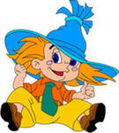
Тема: «Һөнәрләр һәм һөнәрчелек сүзләре»

Slide 2
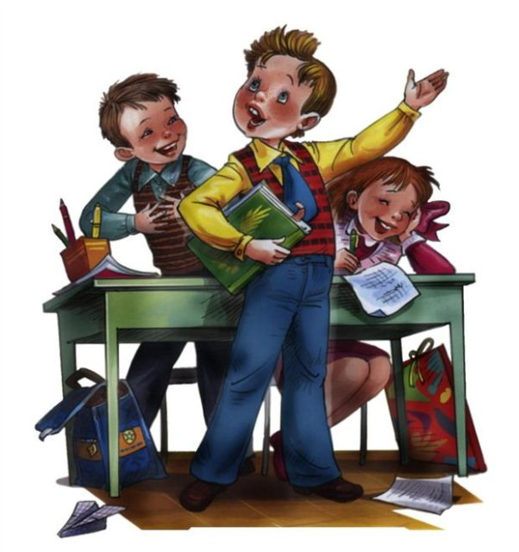
- Мин, үскәч, абый булам! Аннары бабай булам! - Ә мин бабай булгач та, Гел әйбәт малай булам! - Мин батыр солдат булам! - Ә мин космонавт булам! - Ә мин аучы булам да, Көн дә йөрим урманга! - Ә мин начальник булам, Йөрим “Волга”да гына! - Ә мин кибетче булам, Яисә нефтьче булам! - Мин комбайнчы булам, Кырда иген урырга! Р.Миңнуллин
“Малайлар сөйләшә”

Slide 3
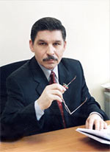

Slide 4
Һөнәр - профессия
Һөнәрчелек сүзләре - профессиональные термины

Slide 5
Яраткан шигыребез
Уң кул белән каләм тотабыз,
Без дөрес хәрефләр язабыз.
Сул кул белән дәфтәр тотабыз,
Уң кулыбыз белән булышабыз.
Куллар яши тату гына,
Дус булып, булышып кына.

Slide 6
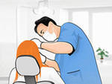
Бу кем????????

Slide 7
Теш врачы – стоматолог

Slide 9
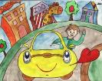
Машина йөртүче – шофёр

Slide 10
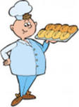

Slide 11
Пешекче – повар

Slide 12
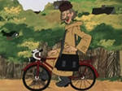

Slide 13
Хат ташучы – почтальон

Slide 14
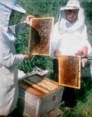

Slide 15
Умартачы – пчеловод

Slide 16
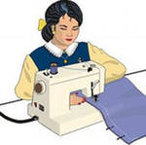

Slide 17
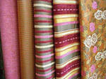
Тегүче – швея

Slide 18
профессия – это у людей основной род занятий трудовой деятельности.
һөнәр – ул кешенең төп эше, шөгыле, хезмәт эшчәнлеге.
терминнар –аерым һөнәр ияләре куллана торган фәнни атамаларны белдерүче сүзләр.

Slide 19
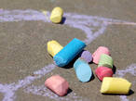
Такта, акбур, журнал

Slide 20
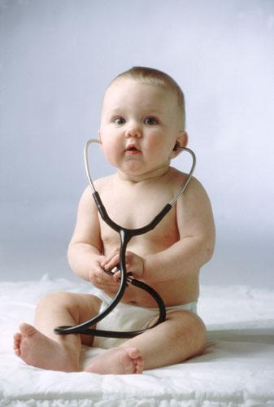
прививка, ангина, дару

Slide 21
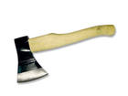
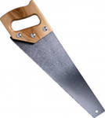
балта, пычкы,
чүкеч

Slide 22
водород, реакция, кислота

Slide 23
Аерым һөнәр ияләре куллана торган сүзләрне һөнәрчелек сүзләре дип атыйлар.

Slide 24
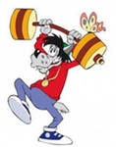
Без әле бераз ардык, ял итәргә уйладык. Башны иябез алга, ә аннары артка, Уңга-сулга борабыз, аннан карап торабыз. Иң өсләрен сикертәбез, кулларны биетәбез. Бер алга, бер артка сузып, куңелле ял итәбез. Аннары без чүгәлибез, тезләрне кочаклыйбыз. Башларны алга яшереп, бераз гына йоклыйбыз. Менә ничек ял иттек, дәресне дәвам иттек.

Slide 25
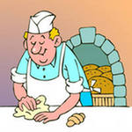
«Кем кайда эшли?»
???

Slide 26
???

Slide 27
???

Slide 28
“Чипполино маҗаралары” В булочной пахнет Тестом и сдобой, Куртка шофёра Пахнет бензином, Блуза рабочего – Маслом машинным. Пахнет кондитер Орехом мускатным. Доктор в халате – Лекарством приятным. Рыхлый землёю, Полем и лугом Пахнет крестьянин, Идущий за плугом. Рыбой и морем Пахнет рыбак. Только бездельник Не пахнет никак. Джанни Родари

Slide 29
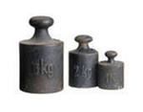
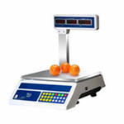
Предметлар кемгә кирәк?!

Slide 31
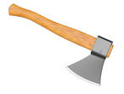
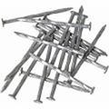

Slide 32
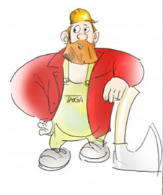

Slide 33
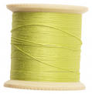
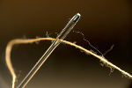
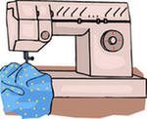

Slide 35
Бирем:
1. Математика терминнары: сумма,.............
2. Тел белеме терминнары: тартык авазлар,...
3. Әдәбият белеме терминнары: персонаж,...
4. География терминнары: глобус,……………..
5. Музыка терминнары: нота,…………………….
6. Информатика терминнары : дискет,……….

Slide 36
Бирелгән җөмләләрне татарчага тәрҗемә итеп языгыз.
1.Ветеринар лечит животных.
2. Медсестра присматривает за больными.
3. Учитель учит детей писать грамотно.
4. Марату понравился герой из сказки Габдуллы Тукая “Шурале”.
5. Таблетки врачей хранятся в специальных комнатах.
6. Музыканты играют на разных музыкальных инструментах.

Slide 38
тәмам

